Slide 1


2
22
数据库申优答辩
小组成员：于敬凯、占瑞乙、金圣浩
时间：2022.12.25

Slide 2
1 / 项目简介
2 / 系统展示
3 / 数据库设计
目录
CONTENTS

Slide 3
项目简介
1
PART ONE

Slide 4
项目简介——选题介绍
CyberSeller —— 完全自主的线上交易平台
身边的闲置物品越来越多？留之无位，弃之可惜？
想要在小圈子内淘些实惠好物？经常错过交易群消息？
苦于传统电商平台纷杂的界面与频繁的广告？
对此，我们设计开发了 CyberSeller
在这里，你既是买家，也是卖家
这是一个足够纯粹的线上交易平台

Slide 5
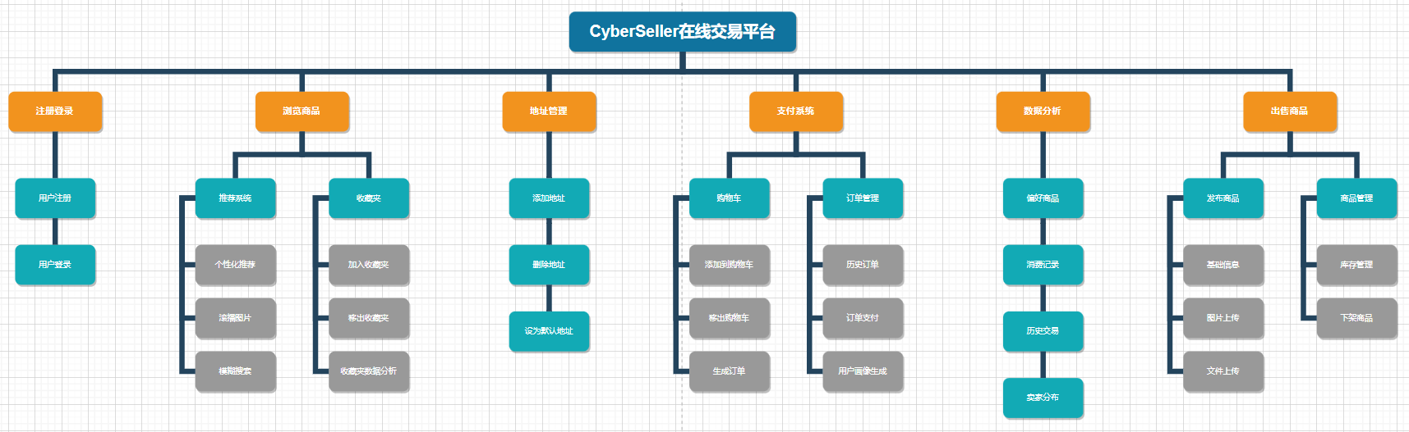
项目简介——功能介绍
集成了商品预览、商品出售、支付系统、数据分析等模块

Slide 6
系统展示
2
PART ONE

Slide 7
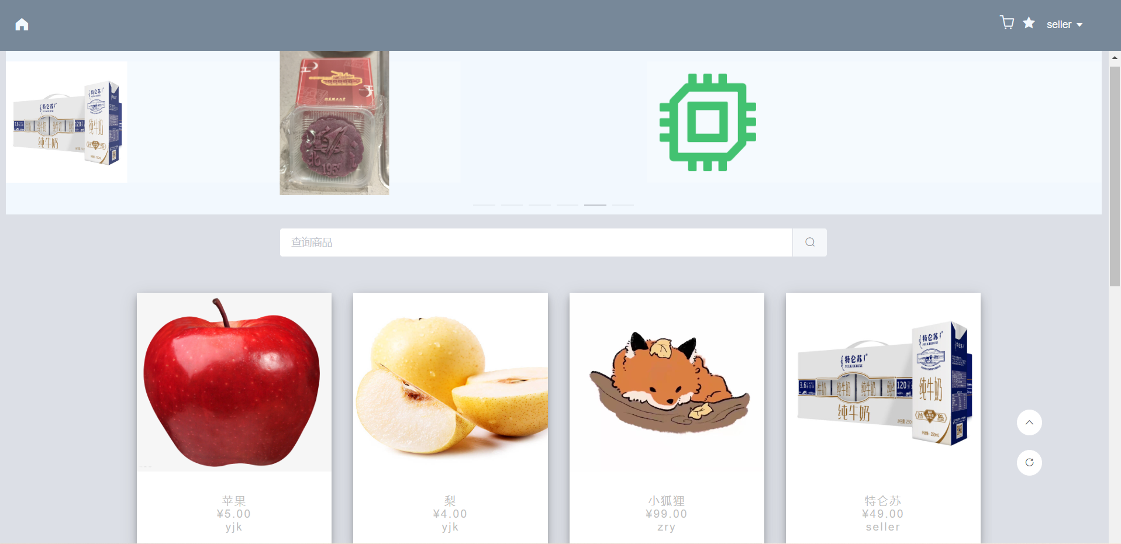
系统展示——主页
站内搜索
滚动推送

Slide 8


系统展示——商品详情
数量选择
加入购物车
添加至收藏夹
商品信息
相似推荐

Slide 9
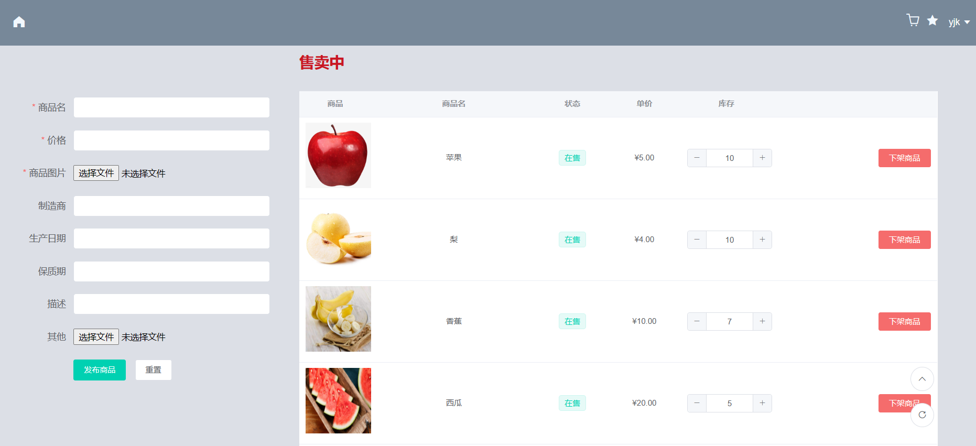
系统展示——出售商品
修改库存
下架商品
发售新产品
待售列表管理

Slide 10
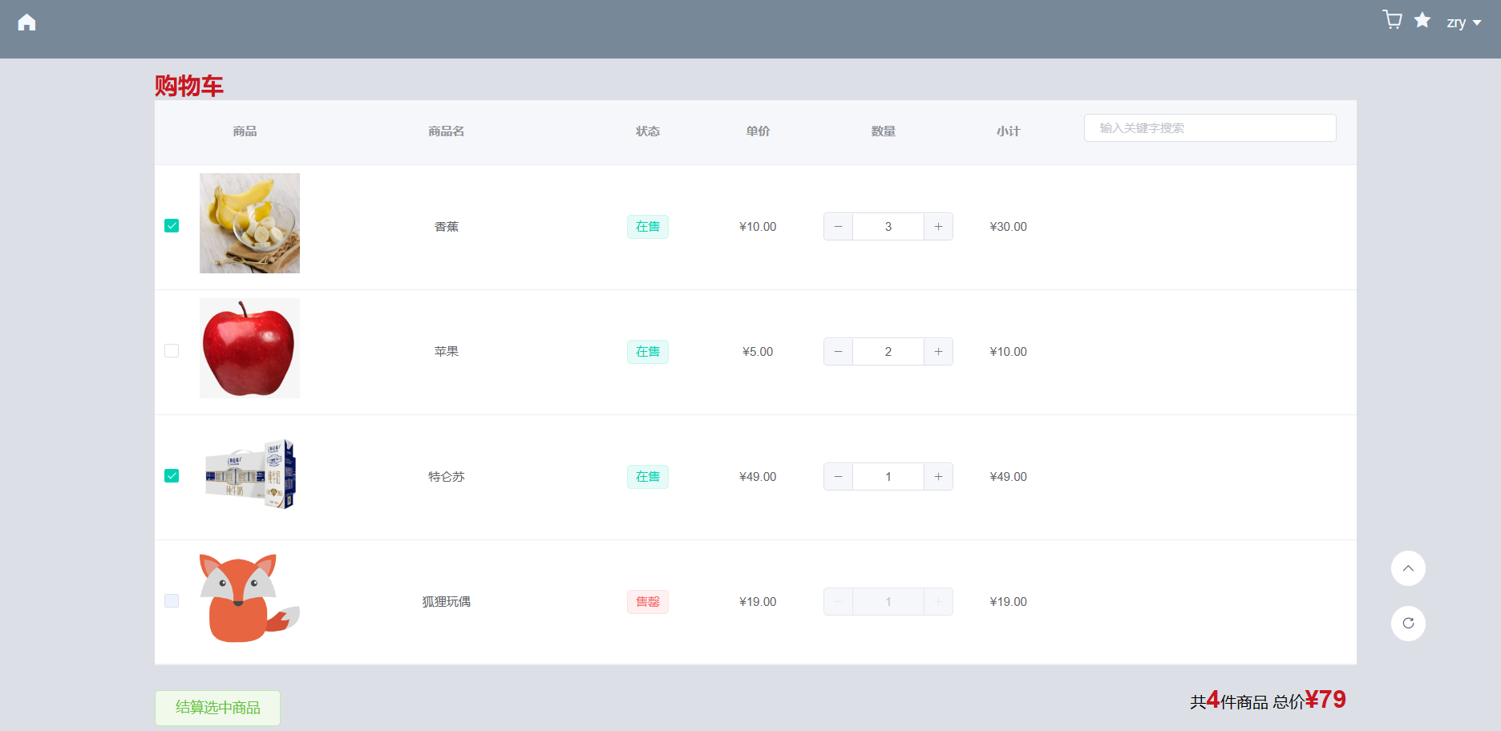
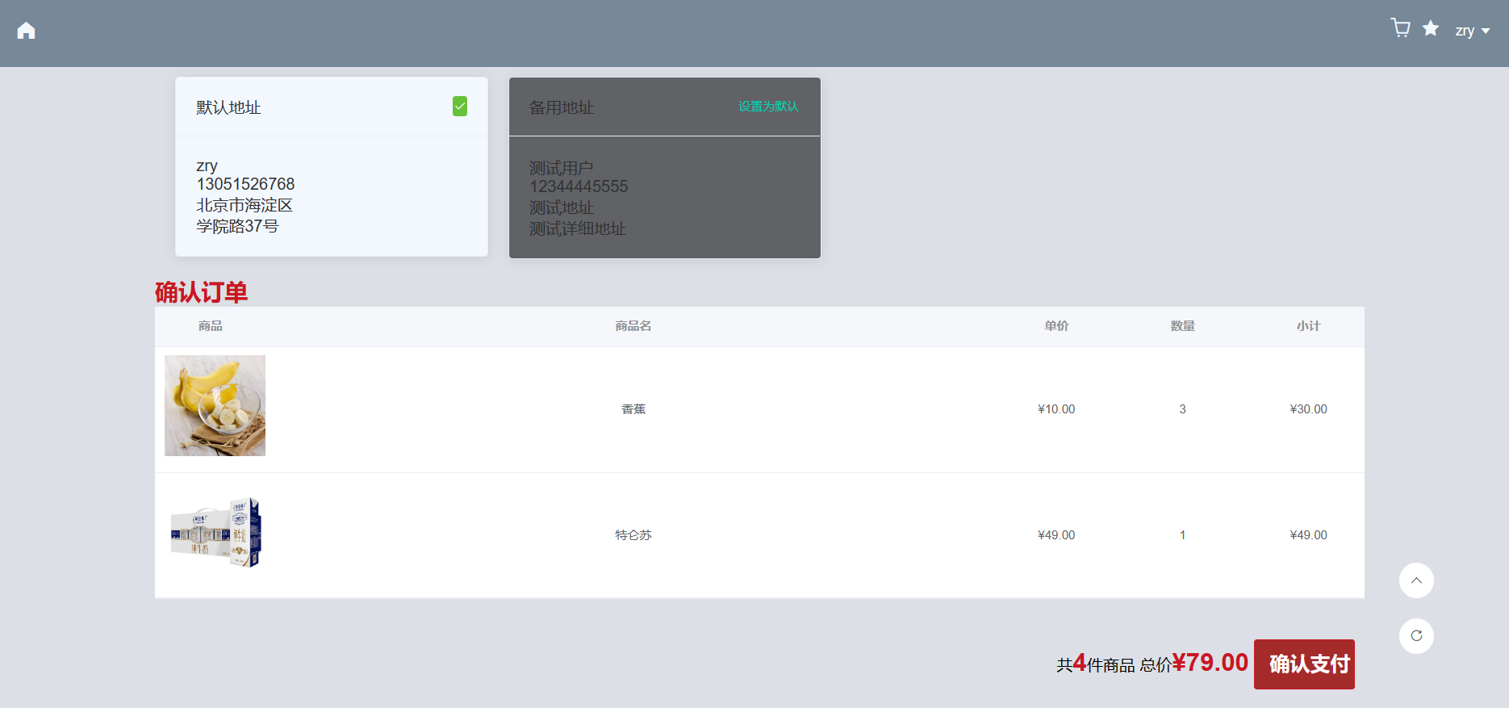
系统展示——支付系统
选择商品并确认订单
选择地址并进行支付

Slide 11
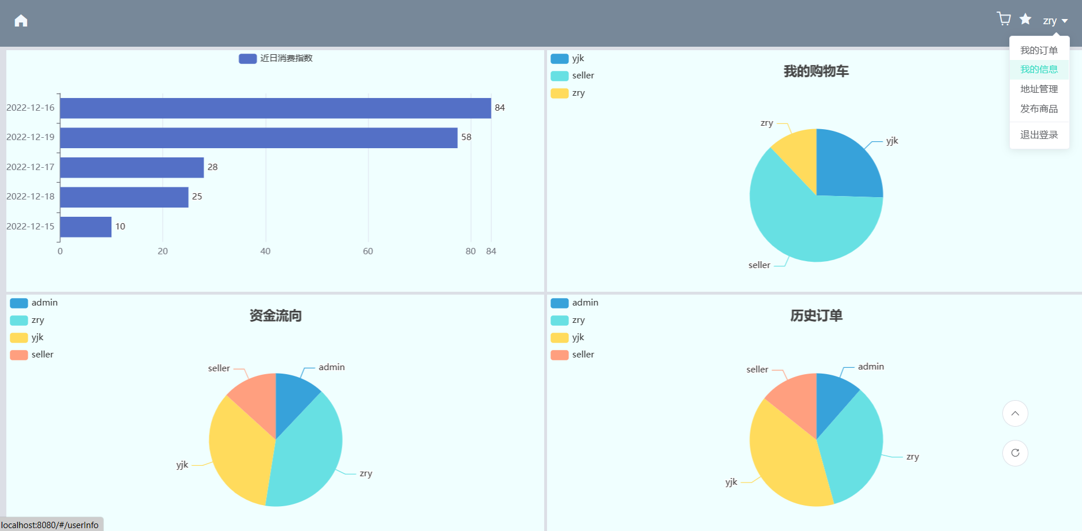
系统展示——数据分析

Slide 12
数据库设计
3
PART ONE

Slide 13
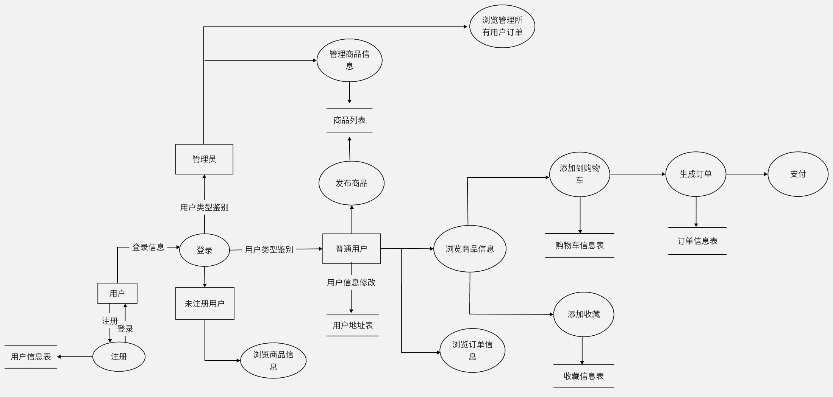
数据库设计——数据流图

Slide 14
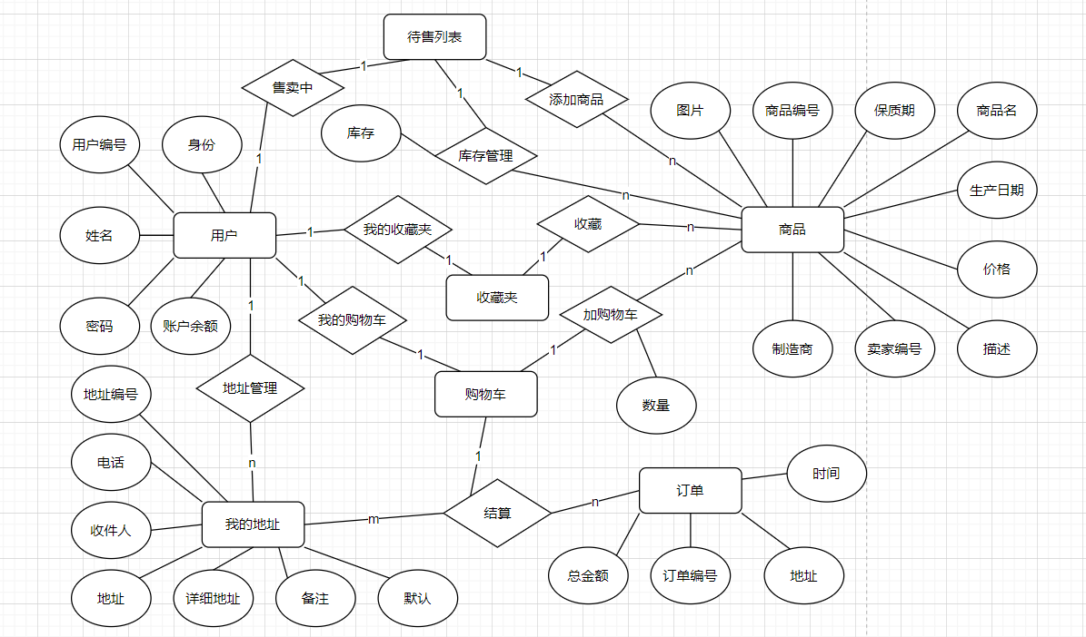
数据库设计——ER图

Slide 15
2
22
Thanks
时间：2022.12.25

